Slide 1

Nada na vida deve ser temido, somente compreendido. Agora é hora de compreender mais para temer menos.
Marie Curie

Slide 2
Comentário sempre deve dizer porque aquilo foi feito e não o que foi feito. E só deve dizer porque se tiver um bom motivo. Se for dizer o que foi feito, conserte o código para ficar legível nele

Slide 4
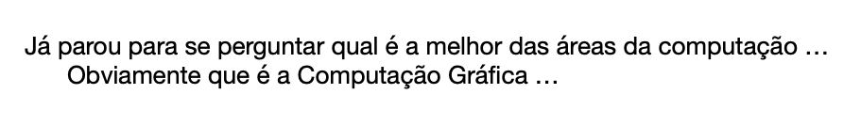

Slide 5


Slide 6
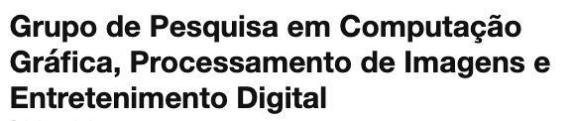
http://gcg.inf.furb.br

Slide 7
Grupo de Tecnologias de Desenvolvimento de Sistemas Aplicados à Educação
http://tecedu.inf.furb.br

Slide 8
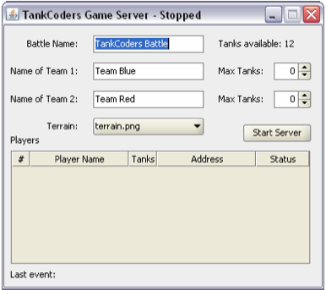
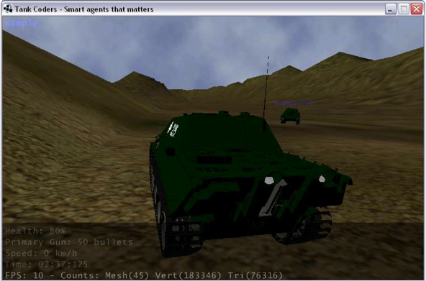
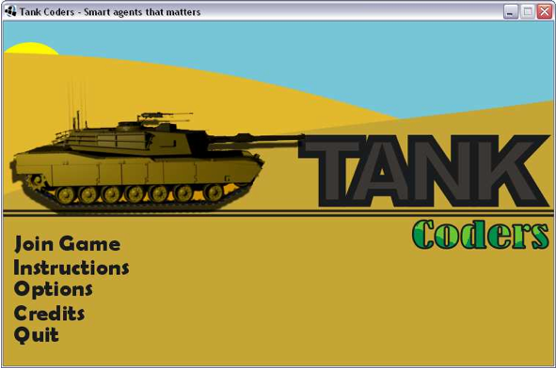
SIMULADOR DE UM AMBIENTE VIRTUAL DISTRIBUÍDO MULTIUSUÁRIO PARA BATALHAS DE TANQUES 3D COM INTELIGÊNCIA BASEADA EM AGENTES BDI
(TCC2008-1-GermanoFronza)

Slide 9
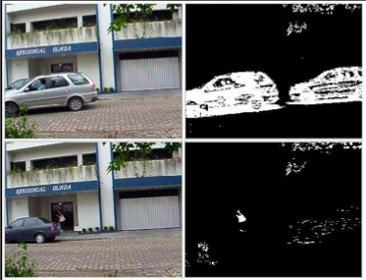
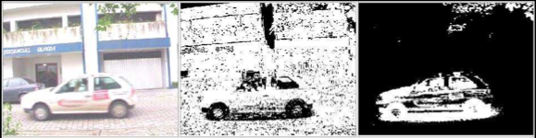
SISTEMA ÓPTICO PARA IDENTIFICAÇÃO DE VEÍCULOS EM ESTRADAS
(TCC2008-2-06-DanielSantos)

Slide 10
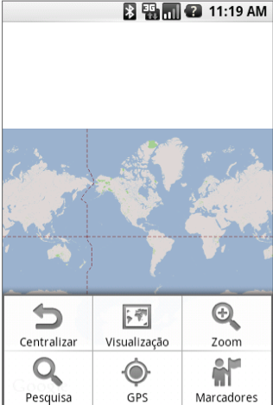
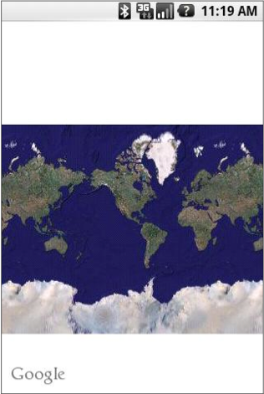
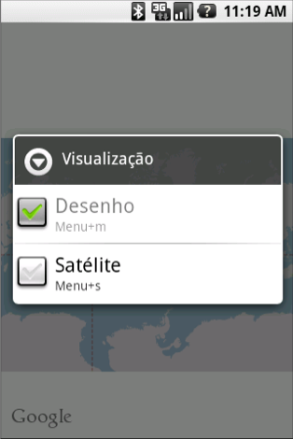
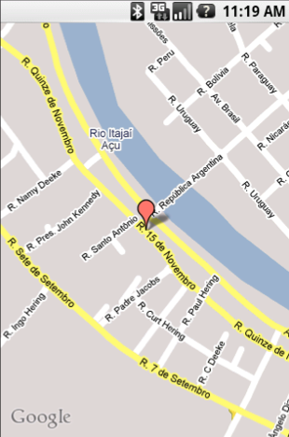
ANDROID MAPBR: UM ESTUDO SOBRE A PLATAFORMA ANDROID COM FOCO NA MANIPULAÇÃO DE MAPAS USANDO INTERFACES DE PROGRAMAÇÃO DE APLICATIVOS DO GOOGLE
(TCC2008-2-15-VF-MarcoAOWeiss)

Slide 11
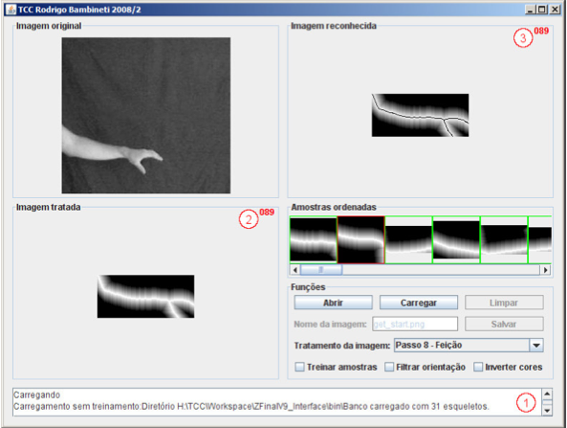
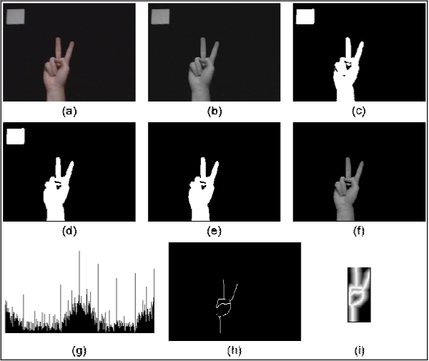
FERRAMENTA DE RECONHECIMENTO DE GESTOS DA MÃO
(TCC2008-2-24-RodrigoBambineti)

Slide 12
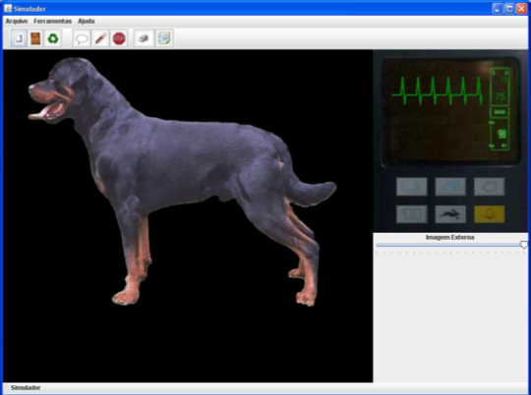
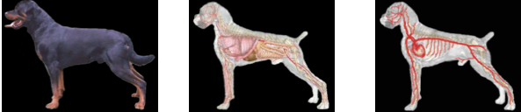
SIMULADOR DE ANIMAIS VIVOS: MEIOS ALTERNATIVOS
(TCC2008-2-25-ThomasRosa)

Slide 13
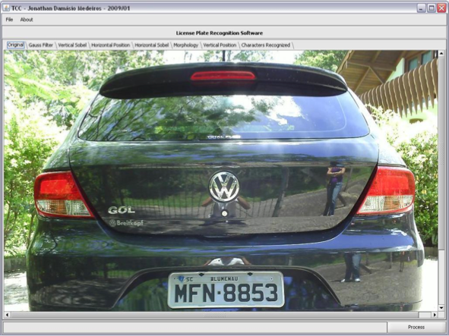
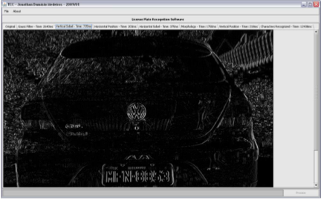
FERRAMENTA DE DETECÇÃO DA REGIÃO DA PLACA DE VEÍCULOS
(TCC2009-1-11-JonathanDMedeiros)

Slide 14
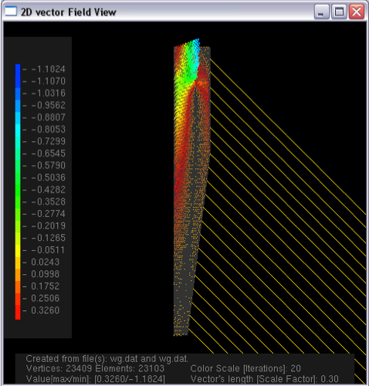
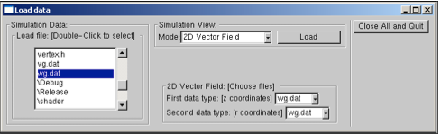
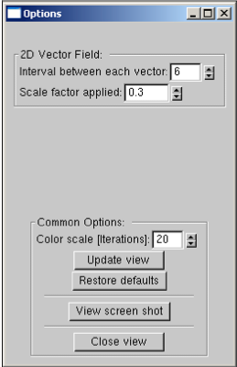
DESENVOLVIMENTO DE UMA FERRAMENTA PARA COMPARAÇÃO DE DESEMPENHO ENTRE ROTINAS IMPLEMENTADAS EM CPU E GPU
(TCC2009-1-15-PabloSCcorrea)

Slide 15
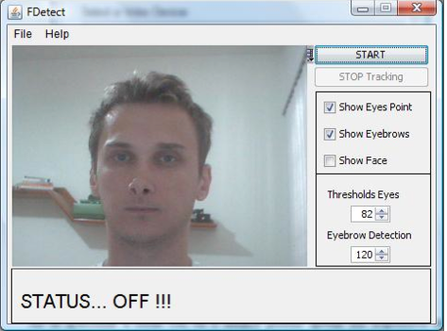
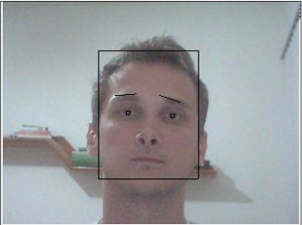
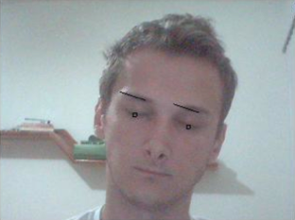
FERRAMENTA PARA DETECÇÃO DE FADIGA EM MOTORISTAS BASEADA NO MONITORAMENTO DOS OLHOS
(TCC2009-1-16-RafaelDattinger)

Slide 16
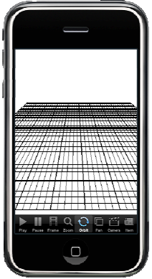
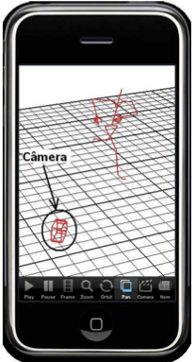
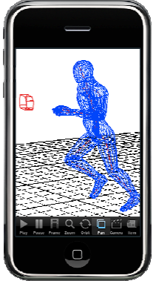
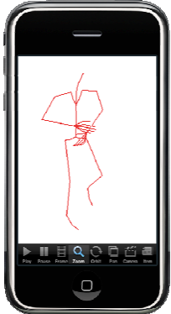
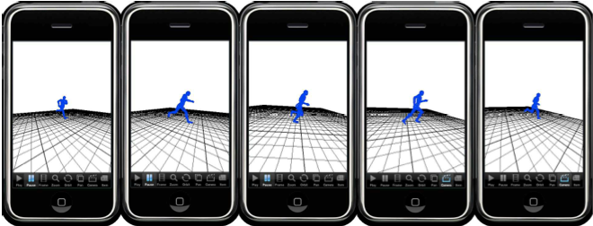
VISUALIZADOR DE ANIMAÇÃO 3D COM SUPORTE AO FORMATO DE ARQUIVOS FBX EM OBJECTIVE-C++
(TCC2010-1-10-FelipeSPereira)

Slide 17
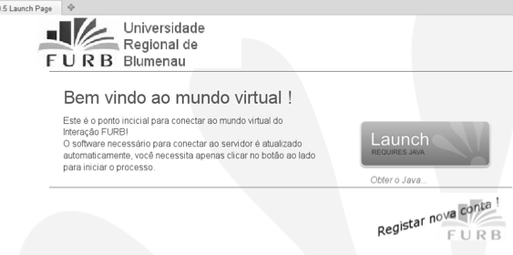
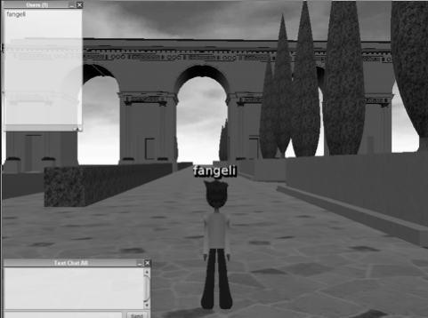
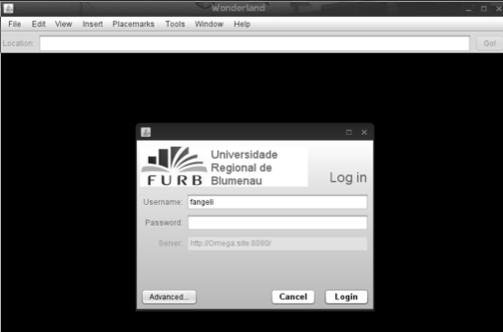
PROTÓTIPO DE MUNDO VIRTUAL PARA RELACIONAMENTO COM PARTICIPANTES DO INTERAÇÃO FURB
(TCC2010-1-11-FlavianoJAngeli)

Slide 18
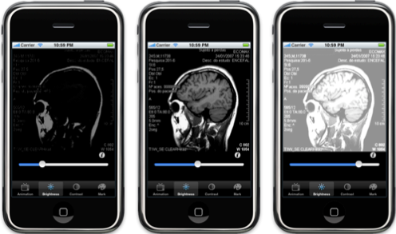
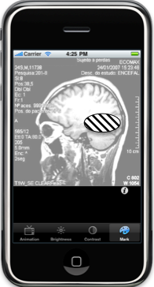
VISUALIZADOR DE IMAGENS RADIOLÓGICAS 2D PARA IPHONE
(TCC2010-1-17-MarwinRoepke)

Slide 19
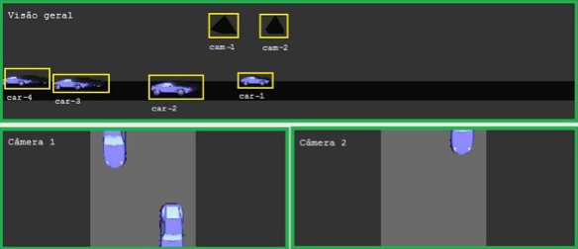
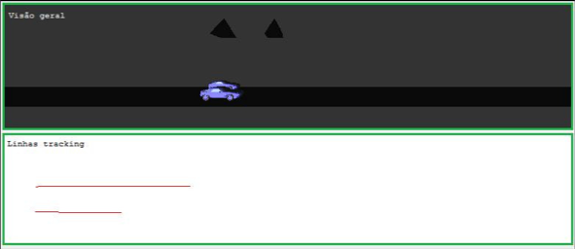
SISTEMA DE TRACKING DE OBJETOS A PARTIR DE VÁRIAS CÂMERAS
(TCC2010-2-05-AndreLBRosa)

Slide 20
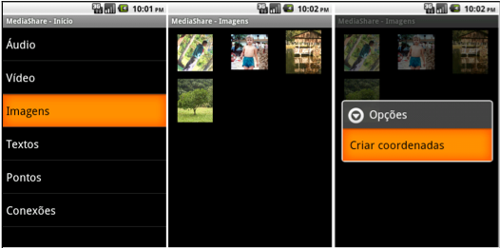
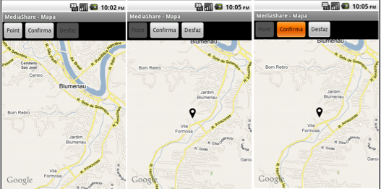
FRAMEWORK PARA GERENCIAMENTO E DISPONIBILIZAÇÃO DE INFORMAÇÕES MULTIMÍDIA GEOLOCALIZADAS NA PLATAFORMA ANDROID
(TCC2010-2-10-DavidTConceicao)

Slide 21
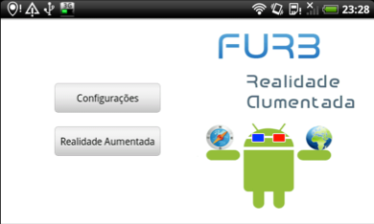
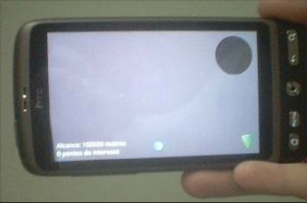
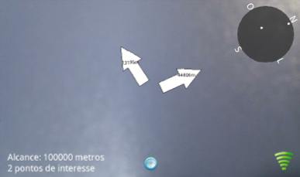
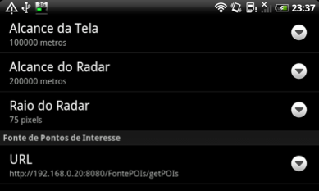
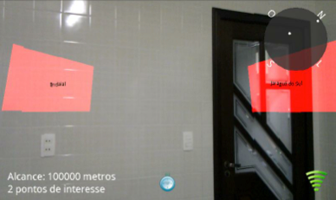
UM ESTUDO SOBRE REALIDADE AUMENTADA PARA A PLATAFORMA ANDROID
(TCC2010-2-14-GabrielaTVasselai)

Slide 22

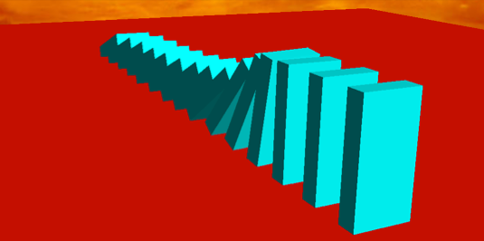
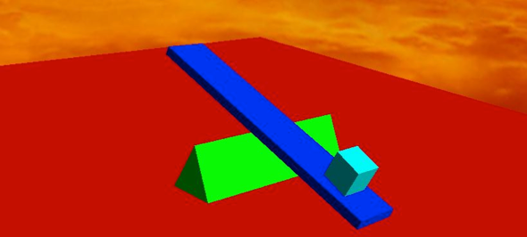
SIMULAÇÃO FÍSICA DE CORPOS RÍGIDOS EM 3D
(TCC2010-2-29-VictorAMueller)

Slide 23
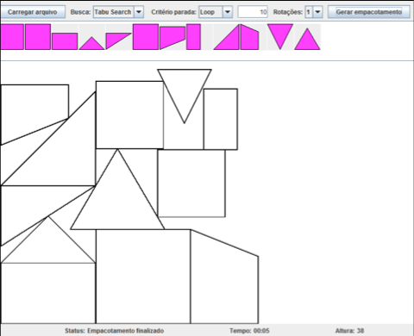
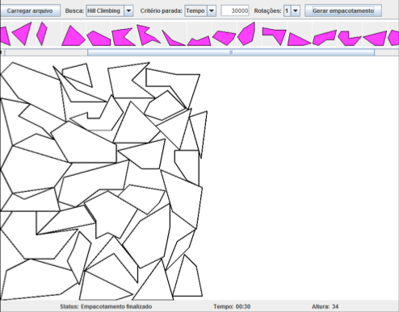
DISTRIBUIÇÃO OTIMIZADA DE POLÍGONOS EM UM PLANO BIDIMENSIONAL
(TCC2011-1-12-DeniseBrandt)

Slide 24
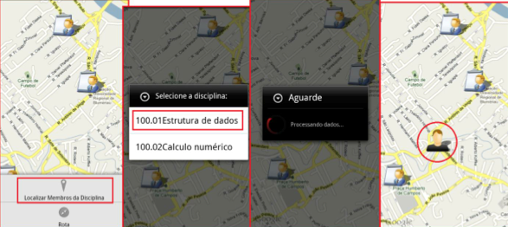
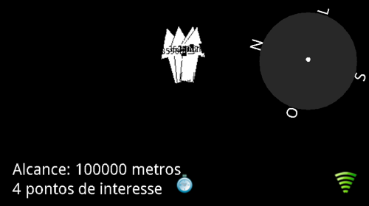
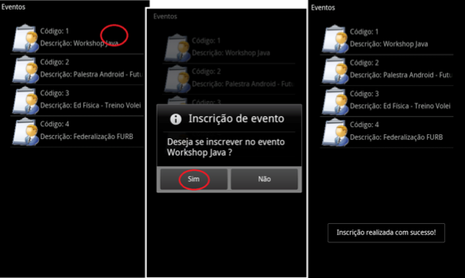
FERRAMENTA ANDROID BASEADA EM REALIDADE AUMENTADA E SERVIÇOS BASEADOS EM LOCALIZAÇÃO USANDO NOTIFICAÇÕES
(TCC2011-1-32-RonaldoRampelotti)

Slide 25
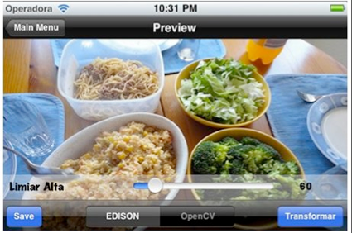

API PARA TRANSFORMAÇÃO DE IMAGEM EM CARTUM UTILIZANDO PLATAFORMA IOS
(TCC2011-2-04-ChristianHess)

Slide 26



EXPLORANDO MODELOS VIRTUAIS 3D COM REALIDADE AUMENTADA NO SDK DO IPHONE
(TCC2011-2-11-JonathanHess)

Slide 27




BIBLIOTECA DE REALIDADE AUMENTADA PARA A PLATAFORMA IOS
(TCC2011-2-21-PauloCMeurer)

Slide 28



BIBLIOTECA DE ALGORITMO DE PORTAIS PARA A PLATAFORMA ANDROID
(TCC2012-1-06-AnaPPandini)

Slide 29



UM MOTOR DE PERSONAGENS ARTICULADOS 3D PARA ANDROID
(TCC2012-1-07-AndreWPHildinger)

Slide 30



PROTÓTIPO DE SISTEMA MÓVEL NA PLATAFORMA ANDROID PARA COMPARTILHAMENTO DE ARQUIVOS E MENSAGENS ENTRE DISPOSITIVOS BASEADO EM PROXIMIDADE GEOGRÁFICA
(TCC2012-1-09-CesarAKuehl)

Slide 31



ADUBOGL ES 2.0 - APLICAÇÃO DIDÁTICA USANDO A BIBLIOTECA OPENGL ES 2.0 NO IOS
(TCC2012-1-11-ElizandroJSchramm)

Slide 32




VISUALIZADOR DE IMAGENS 360 GRAUS INTERATIVAS NA PLATAFORMA ANDROID
(TCC2012-1-17-JorgeLItenJ)

Slide 33

PROTÓTIPO DE SOFTWARE PARA AUTENTICAÇÃO BIOMÉTRICA BASEADA NA ESTRUTURA DA ÍRIS EM DISPOSITIVOS MÓVEIS
(TCC2012-1-22-MatheusLKrueger)

Slide 34


TAGARELA: APLICATIVO PARA COMUNICAÇÃO ALTERNATIVA NO IOS
(TCC2012-2-01-AlanFCFabeni)

Slide 35




DESENVOLVIMENTO DE APLICATIVO MÓVEL MULTIPLATAFORMA INTEGRADO AO SISTEMA DE ALERTA DE CHEIAS DA BACIA DO ITAJAÍ
(TCC2012-2-05-CarlosESouza)

Slide 36


DESENVOLVIMENTO DE UM MOTOR DE JOGOS 3D, UTILIZANDO WEBGL
(TCC2012-2-07-DanielPereira)

Slide 37



MJ3I-PA - AMBIENTE VIRTUAL 3D PARA VISUALIZAÇÃO DE BRAÇOS ARTICULADOS NO IOS
(TCC2012-2-13-HeitorASchmitt)

Slide 38



PROTÓTIPO DE SOFTWARE PARA LEITURA LABIAL
(TCC2012-2-19-MarcoACaramori)

Slide 39




PROTÓTIPO DE UMA FERRAMENTA GRÁFICA PARA CRIAÇÃO DE SIMULAÇÕES NA ÁREA DA FÍSICA EM DISPOSITIVOS MÓVEIS
(TCC2012-2-25-SilvioFSilva)

Slide 40


IAR 2.0: API OTIMIZADA PARA APLICAÇÕES DE ENTRETENIMENTO EM REALIDADE AUMENTADA NA PLATAFORMA IOS
(TCC2013-1-05-AllanMCamargo)

Slide 41



RECONSTRUTOR DE MODELOS 3D UTILIZANDO TÉCNICA DE NÍVEL DE DETALHAMENTO NO IOS
(TCC2013-1-14-FelipeAImianowsky)

Slide 42



VISUALIZAÇÃO VOLUMÉTRICA DE IMAGENS DICOM PARA IOS
(TCC2013-1-23-MarceloMOliveira)

Slide 43






MJ3D-PORTAIS – BIBLIOTECA DE ALGORITMOS DE PORTAIS PARA A PLATAFORMA IOS
(TCC2013-1-24-MateusJCassaniga)

Slide 44



PROTÓTIPO DE UM VISUALIZADOR VOLUMÉTRICO DE IMAGENS DICOM NA PLATAFORMA ANDROID
(TCC2013-II-12-JonatasDHermann)

Slide 45



VISEDU-MAT: VISUALIZADOR DE MATERIAL EDUCACIONAL, MÓDULO DE MATEMÁTICA
(TCC2013-II-13-JoseRKrauss)

Slide 46





MOTOR PARA JOGOS 2D UTILIZANDO HTML5
(TCC2013-II-16-MarcosHarbs)

Slide 47



JOGO DE LETRAS/NÚMEROS VOLTADO PARA TECNOLOGIA ASSISTIVA NO ANDROID
(TCC2013-II-21-WagnerJReetz)

Slide 48



TAGARELA: APLICATIVO DE COMUNICAÇÃO ALTERNATIVA NA PLATAFORMA ANDROID
(TCC2014-I-04-DarlanDMarco)

Slide 49


VISEDU-CG 2.0: APLICAÇÃO DIDÁTICA PARA VISUALIZAR MATERIAL EDUCACIONAL - MÓDULO DE COMPUTAÇÃO GRÁFICA
(TCC2014-I-10-JamesPMontibeler)

Slide 50
VISEDU-CG 3.0: APLICAÇÃO DIDÁTICA PARA VISUALIZAR MATERIAL EDUCACIONAL - MÓDULO DE COMPUTAÇÃO GRÁFICA
(TCC2014-I-22-SamuelANunes)

Slide 51




SISTEMA MÓVEL NA PLATAFORMA ANDROID PARA COMPARTILHAMENTO DE GEOLOCALIZAÇÃO USANDO MAPAS E NOTIFICAÇÕES DA GOOGLE
(TCC2014-2-03-VF-BrunoAKestring)

Slide 52



TAGARELA 2.0: FRAMEWORK DE COMUNICAÇÃO ALTERNATIVA, MÓDULO DE JOGOS
(TCC2014-2-07-VF-ElvisMMarques)

Slide 53




VISEDU-SIMULA 1.0: VISUALIZADOR DE MATERIAL EDUCACIONAL, MÓDULO DE ANIMAÇÃO COMPORTAMENTAL
(TCC2014-2-11-VF-GustavoRFeltrin)

Slide 54



VISEDU-MAT 2.0: VISUALIZADOR DE MATERIAL EDUCACIONAL - MÓDULO DE MATEMÁTICA
(TCC2014-2-16-VF-OsvaldoBMachado)

Slide 55





EDITOR DE CENÁRIOS SIMULADOS EM 3D
(TCC2019-1-BrunoFischerFerreiraSantos)

Slide 56



AQUÁRIO VIRTUAL: SIMULADOR DE ECOSSISTEMA UTILIZANDO INTERFACE DE USUÁRIO TANGÍVEL
(TCC2019-1-FlavioOmarLosada)

Slide 57



APLICATIVO ANDROID DE CADERNO ORTOGRÁFICO UTILIZANDO RECONHECIMENTO DE ESCRITA
(TCC2019-1-GabrielaBonifacioSena)

Slide 58




QUESTMETER: AMBIENTE DE APRENDIZAGEM COM GAMIFICAÇÃO
(TCC2019-1-PamelaCarolinaVieira)

Slide 59






LISTAR: BIBIOTECA PARA LISTAGEM DE OBJETOS E INTERFACE DE USUÁRIO EM REALIDADE AUMENTADA
(TCC2019-1-RafaelDiegoli)

Slide 60






APLICATIVO PARA RECONHECIMETO DE CURVAS DE NÍVEL E GERAÇÃO DE RELEVO 3D
(TCC2019-1-RafaelLopesEscobar)

Slide 61





ECOSAR – SIMULADOR DE ECOSSISTEMAS UTILIZANDO REALIDADE AUMENTADA
(TCC2019-1-RodrigoWernkePereira)

